Slide 1
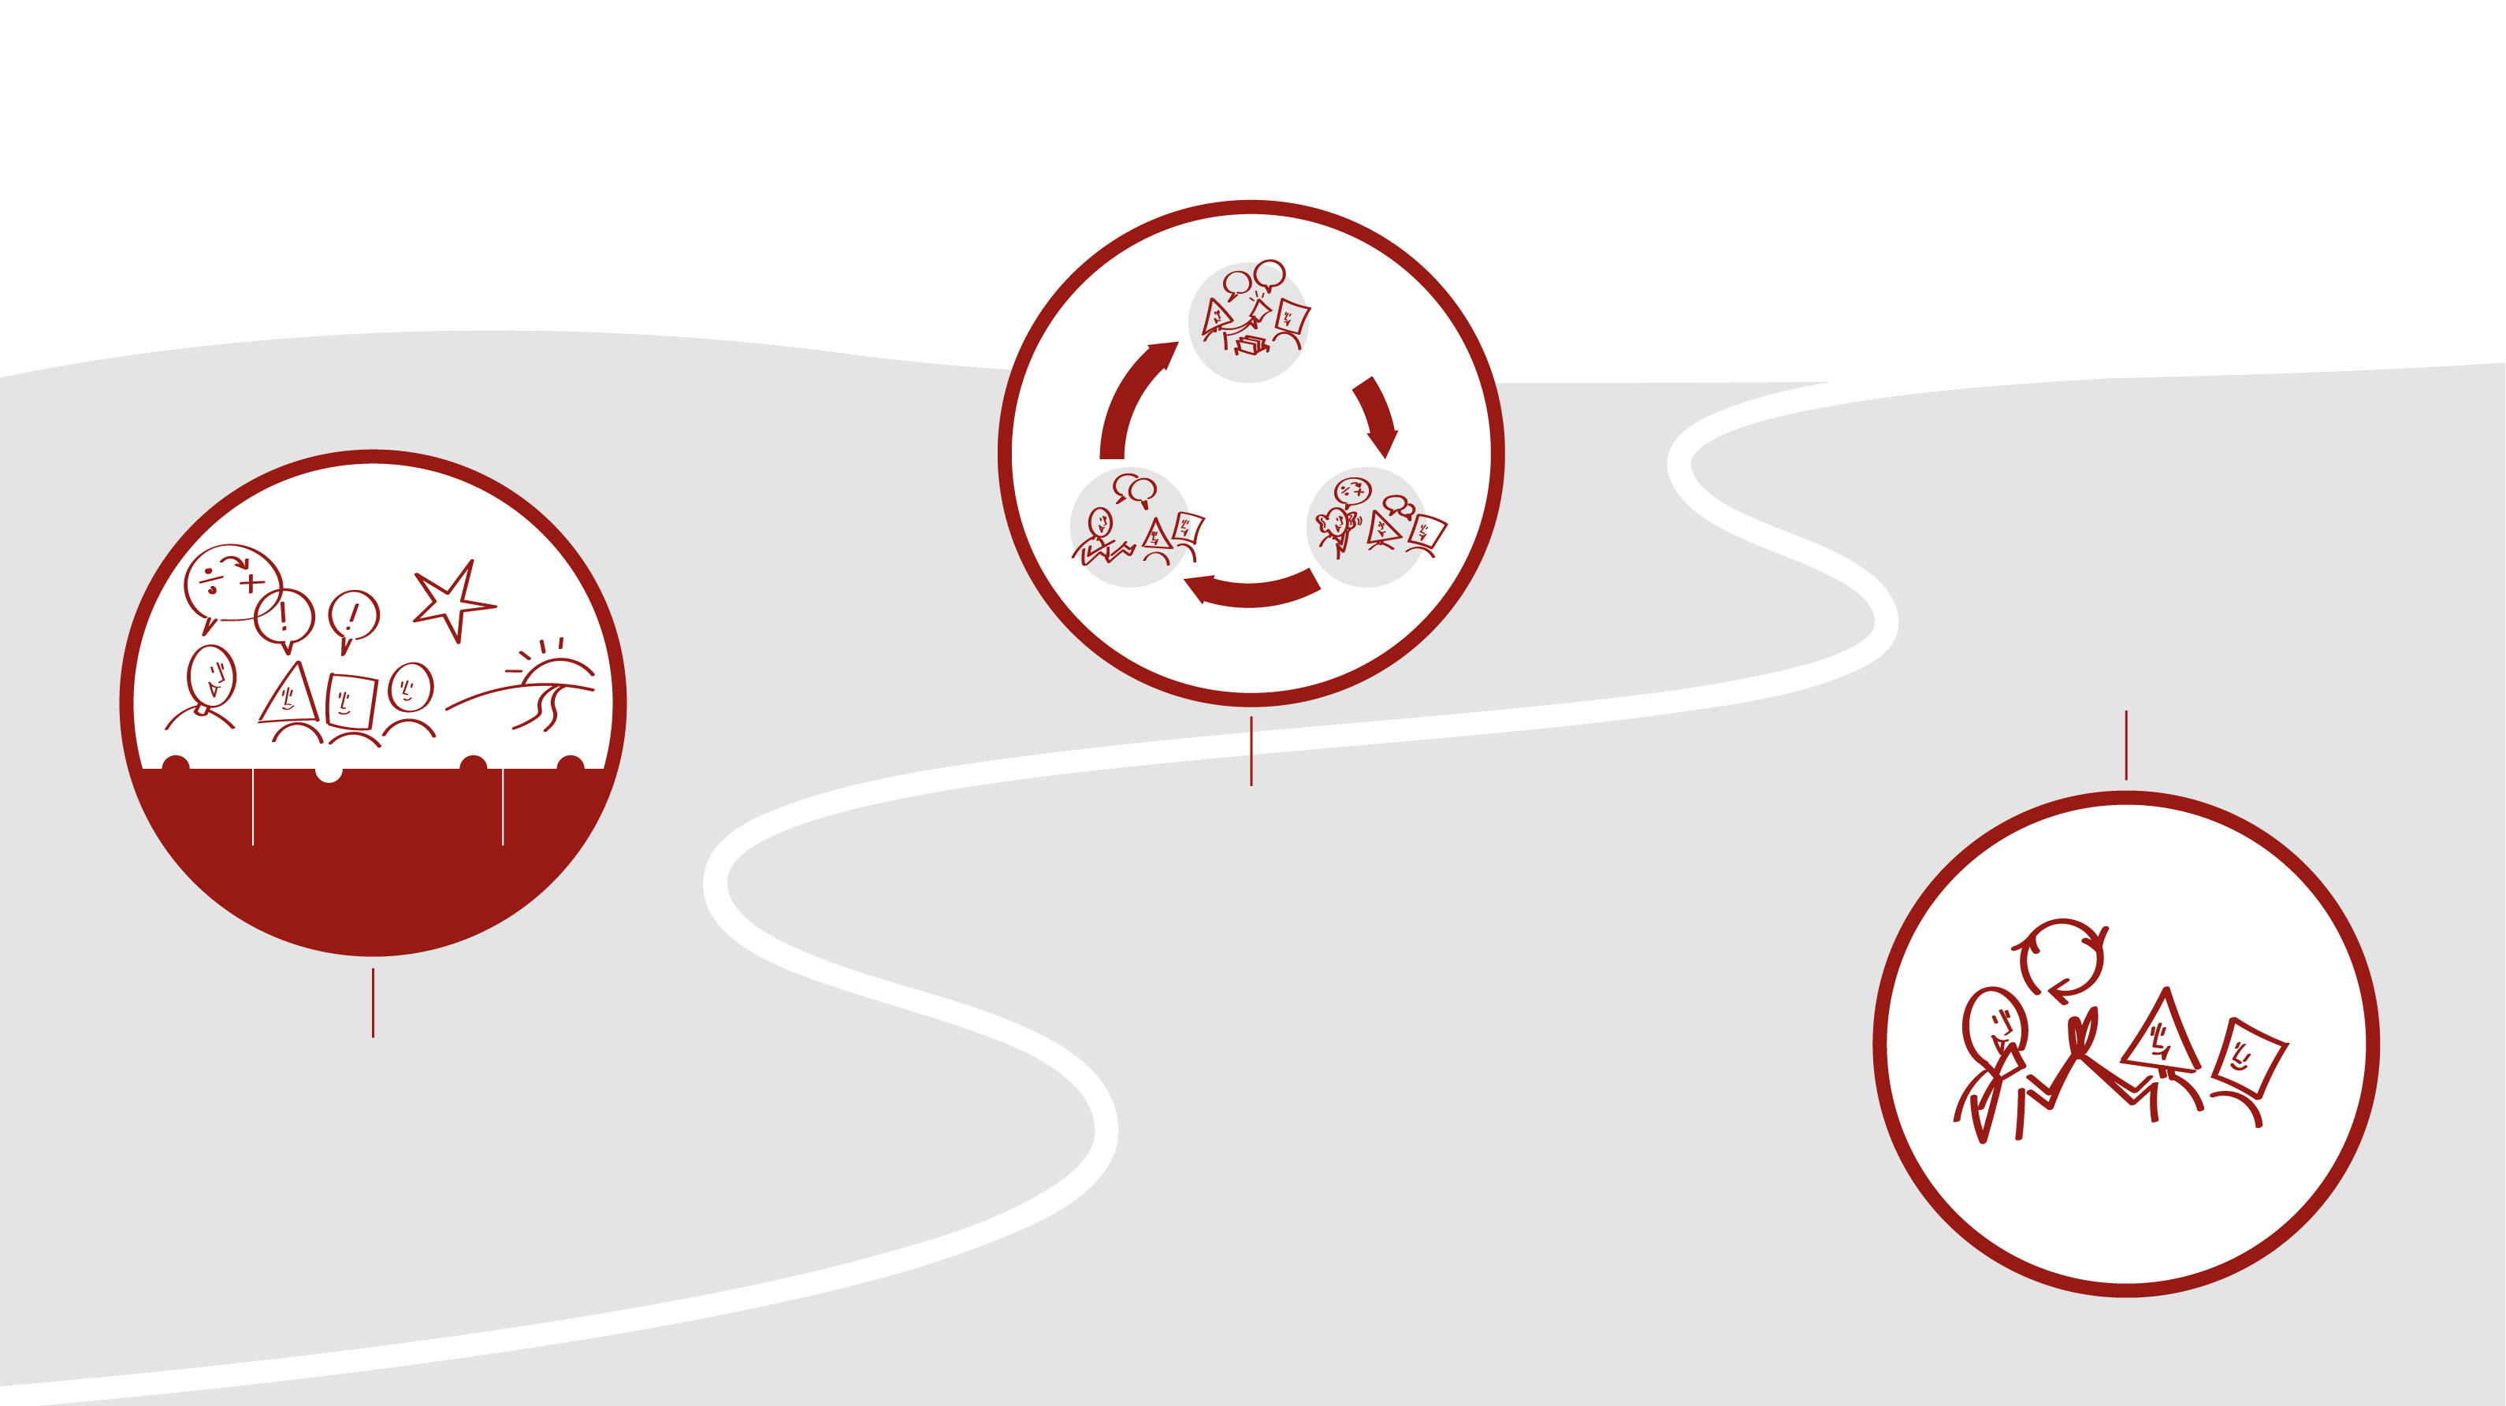
Næste skridt (efter)
Hvad har lederen fokus på?
Hvad ønsker medarbejderne?
Hvad arbejdes der med i LSU?
DTU Ledelsesdialog (under)
Alle bliver inviteret til en dialog om ledelse
HR partner faciliterer
Klargøring (før)
Hvorfor dialog om ledelse?
Forberedelse af organisationen

Slide 2
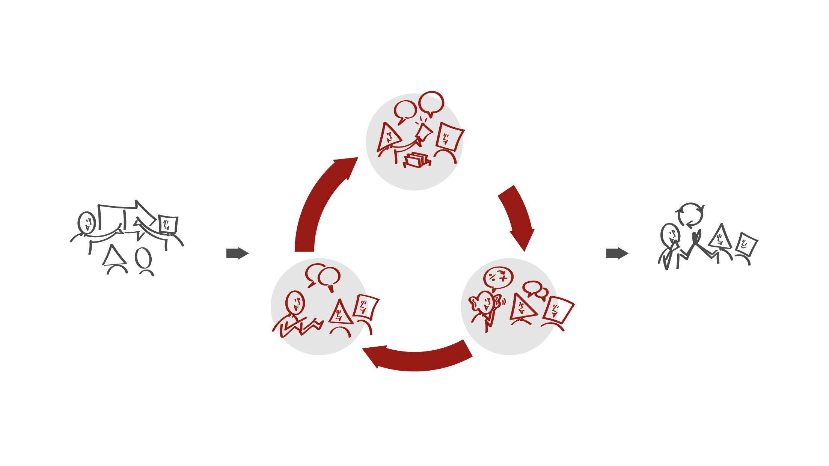
Trin 2 - Lederen forlader mødet og vender tilbage ved trin 3
Medarbejderne har en dialog om oplevet ledelsesadfærd ved hjælp af dialogkort
HR partner faciliterer
Trin 1 - Lederen deltager
Lederen deler egne dialogkort
inviterer til dialog og efterspørger feedback
Trin 3 - Lederen deltager igen
Lederen lytter
Opfordrer til efterfølgende dialog

